Slide 1
『融客月报』
——私募股权投资市场（2019年11月）
——二级市场（2019年11月）

Slide 2
『融客月报』
—— 二级市场（2019年11月）

Slide 3
宏观
供需同时扩大，PMI首次击穿荣枯线
市场
盘中向下压力陡增，市值小幅缩水
展望
A股经济环境修复，行业轮动有望回暖
业务

Slide 4
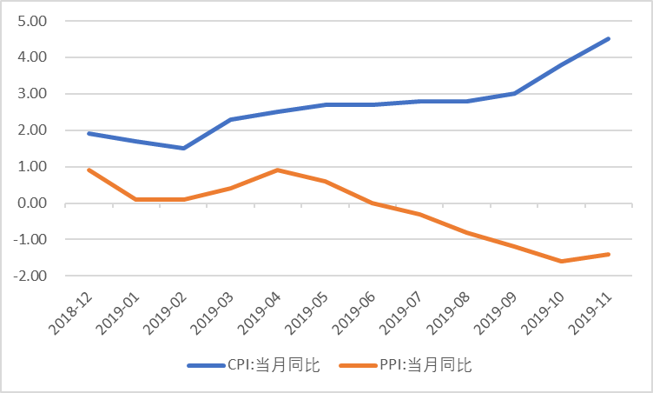
CPI、PPI
11月CPI同比上涨4.5%，较上月涨幅
扩张
11月PPI同比下降
1.4%，较上月涨幅
收窄
Notes:
从同比看，PPI下降1.6%，降幅比上月扩大0.4个百分点

Slide 5
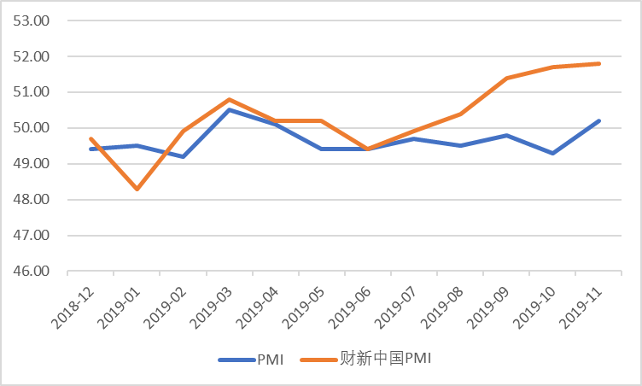
PMI
11月中国制造业PMI为50.20%，较上月
11月财新中国PMI为51.80%，较上月
0.9%
0.1%

Slide 6
宏观经济数据解读
11月官方制造业PMI为50.20%，较上月上升0.9%，首次击穿荣枯线。11月生产指数较上月上升1.8%至52.6%，高于临界点，表示制造业企业生产扩张加快。新订单指数首次上升至51.3%，涨幅达1.7%，重返荣枯线以上，制造业市场需求增加。生产需求两方面同时扩张。财新中国PMI相较上月再次上涨0.1%，达51.80%，持续走强。
11月CPI同比上涨4.5%，涨幅比上月持续扩大0.7%。其中，食品烟酒类价格同比上涨19.1%，其中，猪肉价格上涨110.2%，替代品牛羊鸡鸭涨幅均在11.8%-25.7%之间。
11月PPI同比下降1.4%，生产资料价格下降2.5%，降幅收窄0.1%；生活资料价格上涨1.6%，涨幅扩大0.2%。主要行业中，石油和天然气开采业等由降转涨，黑色金属矿采选业等降幅收窄。主要行业中，涨幅扩大的有农副食品加工业，上涨7.5%，比上月扩大1.6%，降幅收窄的有化学纤维制造业，下降12.6%，收窄1.0%。

Slide 7
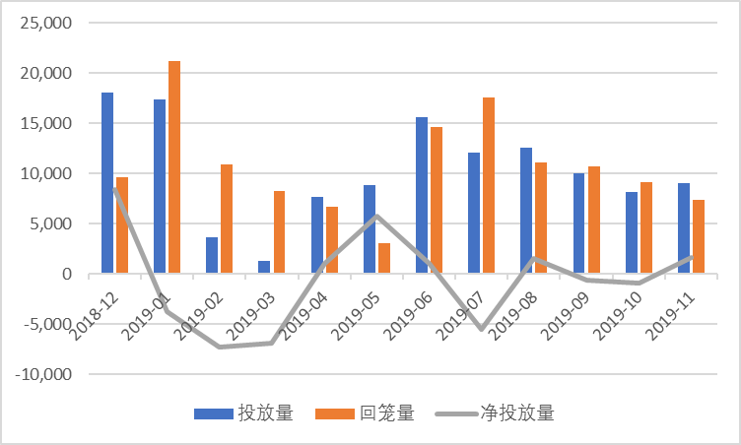
央行公开市场操作
11月央行公开市场操作累计净投放1655亿元较10月净投放-960亿元，资金面扩张。受经济形势、货币政策、财政支出等因素影响，11月资金流动性较上月大幅扩张。

Slide 8
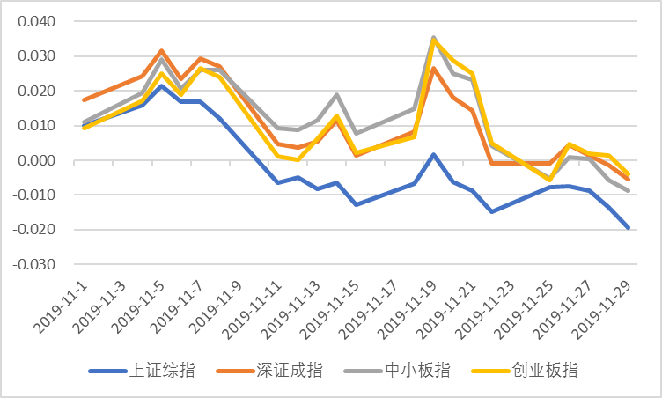
市场概况
上证综指
中小板指
1.95%
0.86%
深证成指
创业板指
0.55%
0.38%
11月A股市值有所下降，上涨缺乏有效的量能支撑，全月交易量相比10月有所下降。板块上看，上证综指跌幅最大，达1.95%；创业板指跌幅最小，达0.38%。板块差异不显著，行情向下压力陡增。

Slide 9
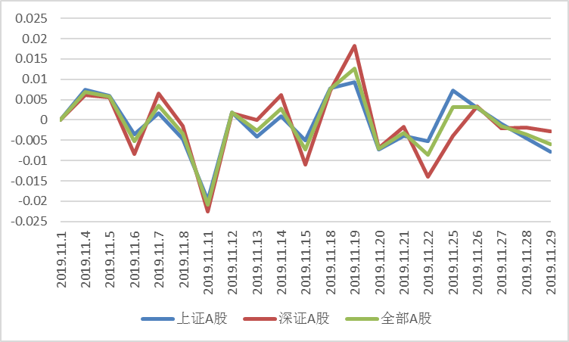
沪深市值统计
沪市市值
37.23万亿
深市市值
21.99万亿
11月，A股总市值近59.22万亿
较上月1.12%

Slide 10
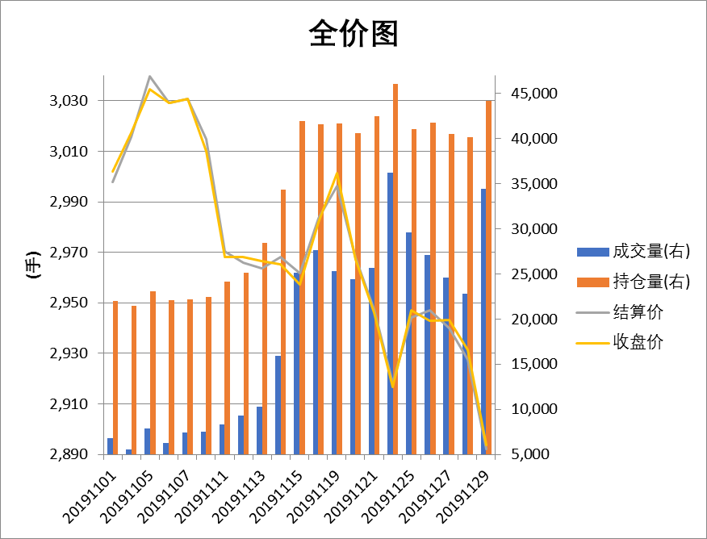
上证50股指期货
11月下旬收盘价大幅跳水

Slide 11
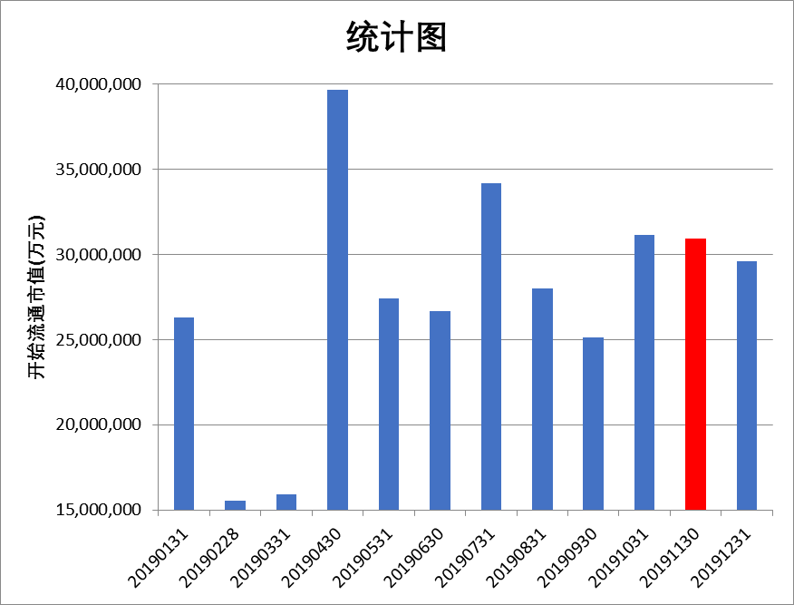
全市场解禁规模
11月市场解禁市值3094.97亿元

Slide 12
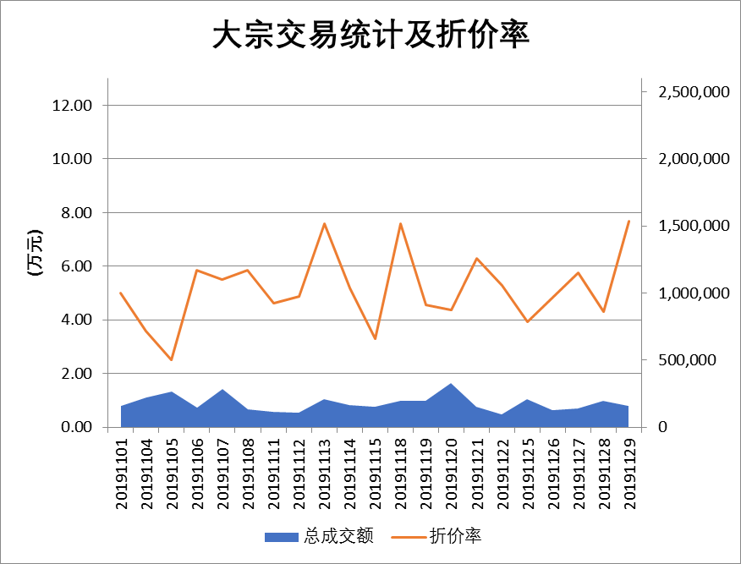
大宗交易统计及折价率
11月大宗交易总成交额
374.49亿元
较上月上升
181.02亿元
11月大宗市场
平均折价率
5.17%
较上月
0.82%

Slide 13
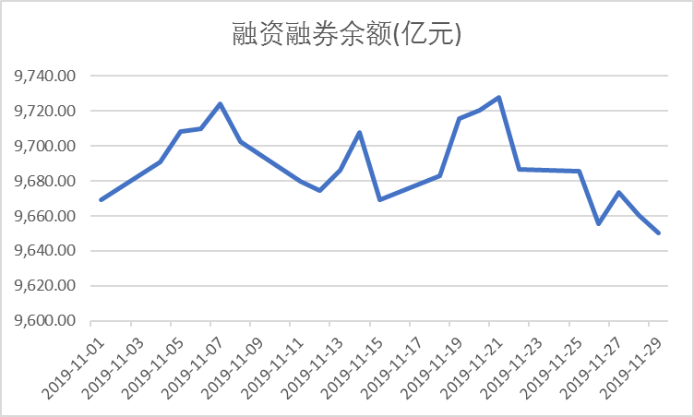
融资融券余额
11月，沪深两融余额9650.21亿元
较上月
0.2%

Slide 14
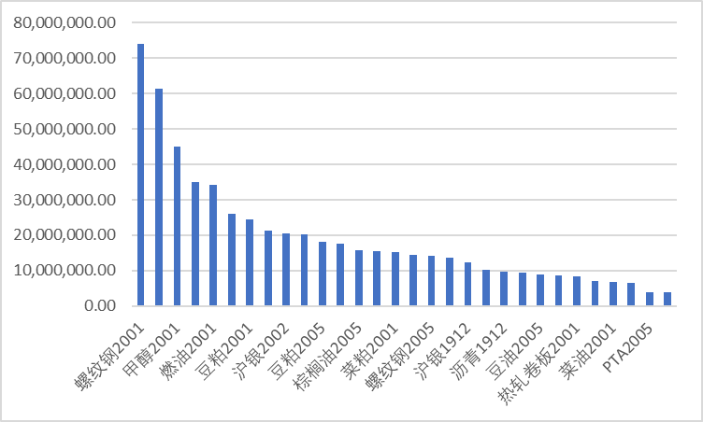
商品期货合约概览
11月原材料价格信号普遍偏强。螺纹钢价格11月显著上行。近期北方冬季限产延续，上游原料供需趋于紧平衡，结合本月钢材去库存进一步推升螺纹钢价格，截止11月27日螺纹钢期货价格收于3913元/吨，环比上月末上涨11.9%。动力煤期货价格小幅下跌，截止本月27日收于551.8元/吨，环比上月末微跌0.2%，同比数据大致平稳并持平于季节性。

Slide 15
11月两市市值前十
沪市 | 市值（亿元） | 深市 | 市值（亿元)
工商银行 | 20,635.92 | 五粮液 | 4,950.99
建设银行 | 17,750.78 | 美的集团 | 3,767.82
中国平安 | 15,285.94 | 格力电器 | 3,471.68
贵州茅台 | 14,182.47 | 万科A | 3,130.69
农业银行 | 12,669.39 | 平安银行 | 2,967.16
中国银行 | 10,686.28 | 海康威视 | 2,935.27
中国石油 | 10,230.87 | 迈瑞医疗 | 2,184.60
中国人寿 | 9,273.65 | 宁德时代 | 1,930.36
招商银行 | 9,086.71 | 温氏股份 | 1,901.74
中国石化 | 6,041.45 | 牧原股份 | 1,876.53

Slide 16
11月涨幅居前个股(去除发行不足一年新股)
证券代码 | 证券简称 | 总市值（亿元） | 月涨幅（%） | 行业
002459.SZ | 天业通联 | 149.0601 | 245.49% | 工程机械
300341.SZ | 麦克奥迪 | 77.2897 | 116.43% | 仪器仪表Ⅲ
000673.SZ | 当代东方 | 37.9153 | 65.74% | 影视动漫
300598.SZ | 诚迈科技 | 86.4080 | 48.96% | 软件开发
002351.SZ | 漫步者 | 91.0487 | 48.84% | 电子系统组装
002629.SZ | *ST仁智 | 8.9805 | 48.30% | 油气钻采服务
002684.SZ | *ST猛狮 | 22.5248 | 47.58% | 汽车零部件Ⅲ
002761.SZ | 多喜爱 | 40.1248 | 46.27% | 家纺
600462.SH | *ST九有 | 8.9141 | 43.97% | 通信传输设备
002045.SZ | 国光电器 | 59.5316 | 38.60% | 电子系统组装

Slide 17
11月涨幅居前个股
天业通联（002459.SZ）：11月6日，证监会核准其重组，意味着晶澳太阳能上市在望，构成晶澳太阳能借壳上市。晶澳太阳能成立于2005年，是高性能光伏产品制造商，产业链覆盖硅片、电池、组件及光伏电站，曾在美国纳斯达克证券交易所上市。目前在光伏中概股回归潮之下，靳保芳正推动晶澳回归A股。
麦克奥迪（300341.SZ）:麦克奥迪此轮上涨从11月14日开启，公司在11月14日晚间公布主要股东筹划股份转让暨控制权拟变更消息后，公司股价连续7日涨停。麦克奥迪是国内产销规模大、拥有国内同行业一流技术水平的环氧绝缘件专业制造商。具有年产能100万件高中低压电器配套绝缘件生产能力，是亚太地区输配电设备配套绝缘部件的较大制造商，是国家重点高新技术企业。

Slide 18
10月涨幅居前个股的11月表现
证券代码 | 证券简称 | 总市值（亿元） | 上月涨幅（%） | 本月涨幅（%） | 行业
300080.SZ | 易成新能 | 119.2172 | 307.40% | -12.73% | 磨具磨料
300598.SZ | 诚迈科技 | 58.008 | 106.29% | 48.96% | 软件开发
300089.SZ | 文化长城 | 28.6229 | 88.89% | -30.92% | 其他文化传媒
000676.SZ | 智度股份 | 146.6556 | 85.26% | -24.59% | 移动互联网服务
600745.SH | 闻泰科技 | 782.5816 | 73.72% | 28.86% | 电子零部件制造
603022.SH | 新通联 | 29.38 | 71.81% | -4.97% | 包装印刷Ⅲ
300202.SZ | 聚龙股份 | 83.085 | 64.71% | -19.58% | 计算机设备Ⅲ
600223.SH | 鲁商发展 | 59.6577 | 64.19% | -9.73% | 房地产开发Ⅲ
300551.SZ | 古鳌科技 | 27.1575 | 57.68% | -13.44% | 其它专用机械
300552.SZ | 万集科技 | 79.265 | 57.32% | 2.36% | 软件开发

Slide 19
11月跌幅居前个股
证券代码 | 证券简称 | 总市值（亿元） | 月跌幅（%） | 行业
603318.SH | 派思股份 | 45.4846 | -61.59% | 其它专用机械
300345.SZ | 红宇新材 | 30.2287 | -44.89% | 磨具磨料
603226.SH | 菲林格尔 | 27.6330 | -40.96% | 家具
000018.SZ | 神城A退 | 8.3214 | -40.24% | 国际工程承包
603787.SH | 新日股份 | 24.9900 | -37.97% | 其他交运设备Ⅲ
002919.SZ | 名臣健康 | 17.5265 | -31.67% | 日用化学产品
603779.SH | ST威龙 | 17.2031 | -31.43% | 葡萄酒
600747.SH | 退市大控 | 4.2466 | -30.95% | 综合Ⅲ
300089.SZ | 文化长城 | 19.7714 | -30.92% | 其他文化传媒
002199.SZ | 东晶电子 | 21.8855 | -30.36% | 被动元件

Slide 20
股权质押比例前十
证券代码 | 证券简称 | 质押比例（%） | 总市值（亿元） | 行业
000408.SZ | 藏格控股 | 79.19 | 172.8607 | 钾肥
603555.SH | 贵人鸟 | 77.14 | 25.71 | 休闲服装
601360.SH | 三六零 | 75.84 | 1,402.87 | 软件开发
000567.SZ | 海德股份 | 75.09 | 51.4193 | 多元金融Ⅲ
000981.SZ | ST银亿 | 72.94 | 56.3919 | 房地产开发Ⅲ
600180.SH | 瑞茂通 | 72.78 | 67.6974 | 物流Ⅲ
000564.SZ | 供销大集 | 71.82 | 134.5754 | 百货
603818.SH | 曲美家居 | 70.74 | 39.3941 | 家具
000048.SZ | 康达尔 | 70.63 | 86.4955 | 饲料Ⅲ
002625.SZ | 光启技术 | 70.23 | 208.7796 | 汽车零部件Ⅲ

Slide 21
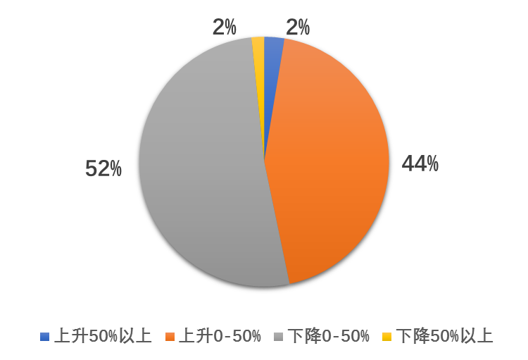
第一大股东累计质押数占持股比例变化
非国企
国企
11月企业共发生9起第一大股东质押比例大幅上升时间，其海陆重工，凤形股份第一大股东将其质押比例提升至100%。企业康欣新材 、 *ST斯太第一大股东将其质押股权全数赎回。

Slide 22




主要券商观点
逆周期调节开始显示效果，11月制造业PMI明显超过市场预期，重回景气区间。2020年专项债预发安排也已经下达，部分基建项目在资金的支持下将在年末开工。预计12月经济数据将触底回稳，未来半年国内经济逐步进入弱复苏场景，只要中美经贸关系不继续恶化，当前资产配置应多股空债。
11月观点：看空 12月观点：谨慎看多
在新的科技周期下，明年头部科技股的盈利继续得到支撑，但同时沪深300的业绩仍然比较稳健。因此，预计市场不会出现极端的风格分化，2020年“少部分公司”的牛市大概率将继续演绎，以创业板指所代表的科技板块将是超额收益的核心。
11月观点：看空 12月观点：谨慎看多
“抱团”的核心问题在于一线龙头股的性价比，市场处于观察期， 短期仍上下两难,2019年机构获利丰厚，年底存在落袋为安意愿，但2018年第四季度一线龙头股“假摔”，投资者难以大幅减持一线龙头。在市场面临滞胀压力，抱团有松动迹象的情况下，建议把握第三胜负手，布局新β行业的机会。
11月观点：谨慎看空 12月观点：谨慎看空
2020年春季再现“周期搭台，成长唱戏”经典板块轮动是大概率，成长板块内部热点轮动，赚钱效应扩散可以期待，关注5G设备端到应用端轮动在2020年春季预演的可能性。电子和通信沿着基本面验证亦步亦趋，仍需聚焦龙头，但计算机和传媒开始关注扩散；2020春季估值修复可期，科创板有望跑赢创业板的投资机会
11月观点：谨慎看空 12月观点：谨慎看多
Notes:
22

Slide 23
展望
11月初，沪指延续10月震荡态势小幅回暖，最高达2991.56点，但从11月5日开始，由于上涨量能持续不足，市场开始快速调整，月初行情基本全部回吐并延续低走，较月初相比，沪指小幅下降至2871.95点，月跌幅达1.95%；深成指报9582.16点，月跌幅0.55%；中小板指报6096，月跌幅0.86%；创业板指报1664.90点，月跌幅0.38%。
弱势行情下，A股上市公司基本面缺乏有效支撑；11月货币政策中心稳增长，A股下行压力持续加大，下一阶段货币政策将加强逆周期调节，警惕通胀预期。12月A股操作资产配置以防御为主，短期来看，投资者对国产替代，5G信号相关的科技股信心仍在，建议投资者关注业绩确定性较强的周期股，重点关注钢铁、水泥。同时投资者应持续关注中美贸易谈判不确定性，英国脱欧风险仍存，以防宏观环境给A股市场带来更多不确定性。

Slide 24
Pre-IPO财务顾问及财务投资
我们的财务顾问团队依托自身专业背景及资源整合优势，根据客户需要，站在客户的角度为客户的投融资、资本运作、资产及债务重组、财务管理、发展战略等活动提供的咨询、分析、方案设计等服务。包括的项目有：投资顾问、融资顾问、资本运作顾问、资产管理与债务管理顾问、企业战略咨询顾问、企业常年财务顾问等。
我们的投资团队依托自身专业背景和独特判断，根据行业发展和市场趋势，对目标企业和目标项目，进行各种形式的专业投资。财务投资包括：股权投资、固定收益投资等。
Notes:
24

Slide 25
Post-IPO财务顾问及财务投资
上市对于企业和股东仅是发展的一个里程碑，对接资本市场后，企业和股东需要适应更高的监管要求、更完善的公司治理、更复杂的资本运作。我们针对此类需求，整合了服务资源，将财务顾问和财务投资作为载体，致力为客户提供定制化的市值管理服务。
我们的财务顾问团队依托自身专业背景及资源整合优势，根据上市公司及其股东的需要，提供投融资、资本运作、资产及债务重组、财务管理、发展战略等活动提供的咨询、分析、方案设计等服务。包括的服务有：上市公司再融资、股权激励、并购、股权融资、市值维护、战略投资等。
我们的投资团队依托自身专业背景和独特判断，根据市值管理的各项需求，设计投资结构，进行各种形式的市值管理投资。包括：并购投资、再融资投资、战略投资、固定收益投资等。
Notes:
25

Slide 26

联系我们
联系我们
公司地址：上海市东湖路70号东湖宾馆3号楼3楼
公司电话：8621-54668032-602
公司电话：8621-54669508
网址：http://www.rongke.com
融客市值管理RONGKECHINA
融客市值管理公众号
rongkechina

